Slide 1
硬件架构 · 边端智能体网关
Agentic Box 介绍
开箱即用的边缘智能体网关：把芯片、本地模型和沙箱焊成一只盒子， 让 Agent 在现场把任务跑完，而不是把数据和 Token 全部送上云。
此芯科技 AGX Agentic Compute · 此芯 P1 SoC · 配套下载见文末官方入口

Slide 2
一句话定义
Agentic Box = 面向边缘场景的开箱即用智能体网关
形态
算力
小型机箱 / 算力盒，办公桌下或机柜即插即用
此芯 P1：CPU + GPU + NPU，综合约 45 TOPS
能力
边界
本地大模型、私有存储、离线推理、多智能体调度
数据默认不出域；执行被沙箱、权限和审计约束
AI Fundamentals · Agentic Box 介绍 · 公开资料整理，规格以厂商口径为准
2 / 12

Slide 3
为什么会出现 Agentic Box
算力重心从「训练更大模型」转向「让智能体在现场把活干完」
1
负载变成持续推理与工具执行，峰值 FLOPS 不如任务能否稳定做完
2
金融 / 政务 / 家庭数据不愿意上云，「不出域」是硬约束
3
云 Token 成本与延迟不适合柜面、热线、NAS 这类边端闭环
4
部署必须降到通电即用，业务人员不会配 CUDA 和 Compose
AI Fundamentals · Agentic Box 介绍 · 公开资料整理，规格以厂商口径为准
3 / 12

Slide 4
它在 AGX 矩阵里站哪一层
同一颗 P1，按功耗、I/O 和扩展切成五条产品线
AGX Station
可扩展桌面超算
70B–150B、RDMA 级联
Agentic Computer
AI PC / 迷你主机
个人侧 Token 工厂
Agentic Box
边缘智能体网关
弱运维、可断网、可放机柜
Agentic Infra
Arm 阵列服务器
云手机 / 云渲染高并发
Agentic Robot
具身智能主机
CAN / GMSL / 5G 端侧大脑
AI Fundamentals · Agentic Box 介绍 · 公开资料整理，规格以厂商口径为准
4 / 12

Slide 5
硬件底座：此芯 P1 Agentic SoC
Agent 要的是 CPU 调度 + 内存装得下上下文，而不只是 TOPS 广告数字
制程 / CPU
GPU / NPU
内存 / I/O
6 nm · Armv9.2 12 核（8P+4E） · 最高约 3.2 GHz
10 核 Immortalis-G720 · NPU ≈ 30 TOPS · 综合 ≈ 45 TOPS
最高 64 GB LPDDR5 · ~100 GB/s · PCIe 4.0 可外挂加速卡
安全
软件
模型口径
Armv9 安全扩展 · 安全启动 · OP-TEE · 硬件信任根
Linux 6.6 BSP · NeuralONE SDK · Windows / 统信 / 麒麟
本机约 13B–35B 生产级 Agent；外挂卡可到约 7B–122B
AI Fundamentals · Agentic Box 介绍 · 公开资料整理，规格以厂商口径为准
5 / 12

Slide 6
软件栈：盒子里到底跑什么
物理边界 ≠ 策略安全；凭证一旦进沙箱，Prompt 注入仍能滥用
Agentic OS
多智能体调度、MaaS 模型网关、标准化 API
本地推理与记忆
NeuralONE 下沉 NPU、私有向量库、长上下文驻留
沙箱 / 权限 / 审计
计划可审、动作可批、过程可查、结果可回
行业运行时
OpenClaw / 天禧 Claw、ROS 2、数字员工
AI Fundamentals · Agentic Box 介绍 · 公开资料整理，规格以厂商口径为准
6 / 12

Slide 7
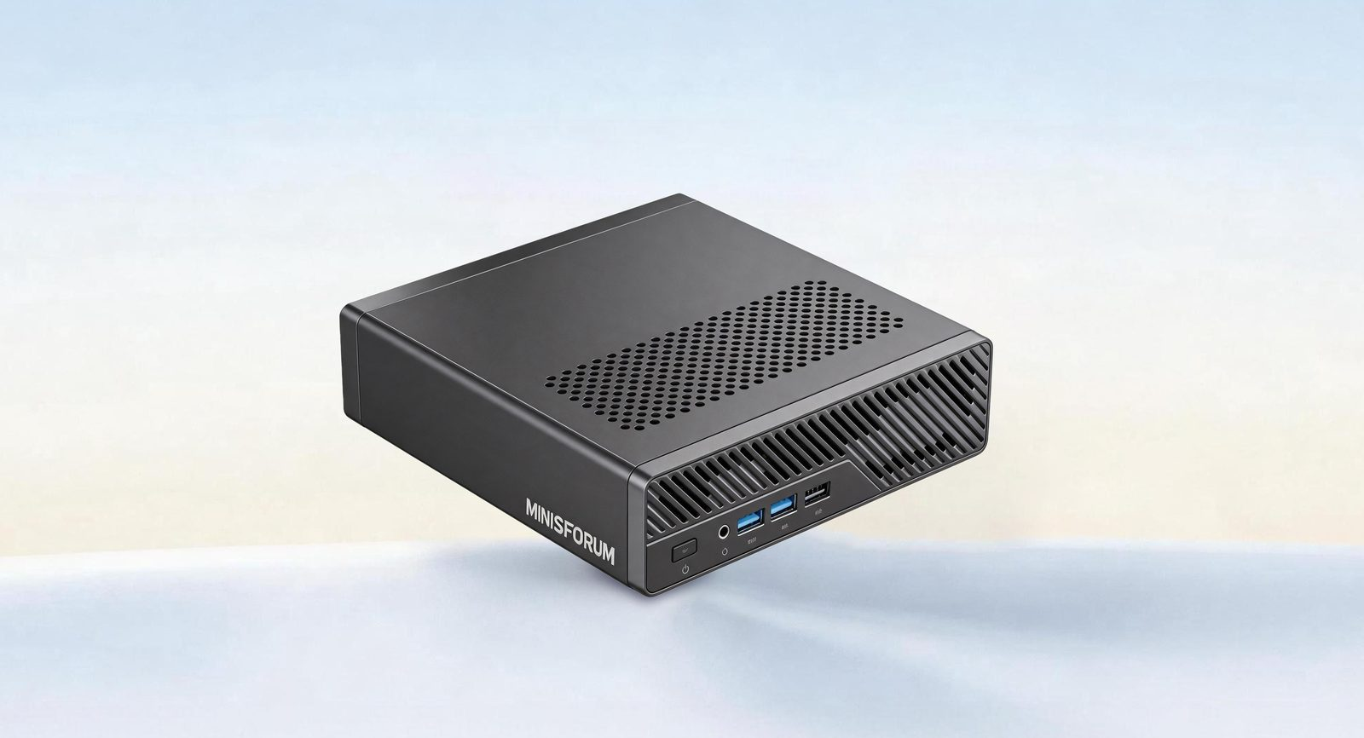
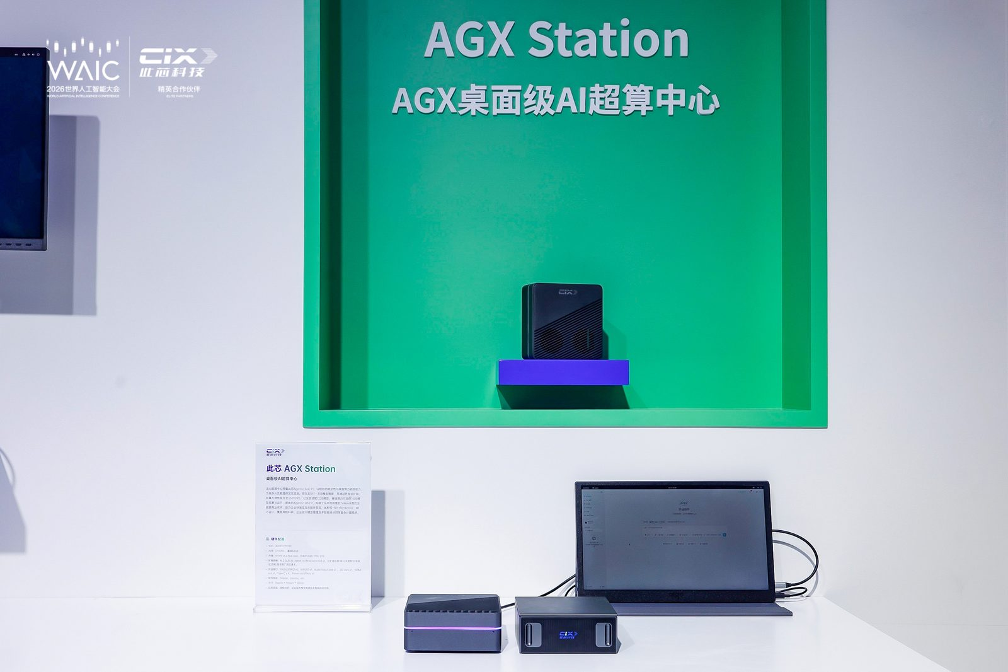
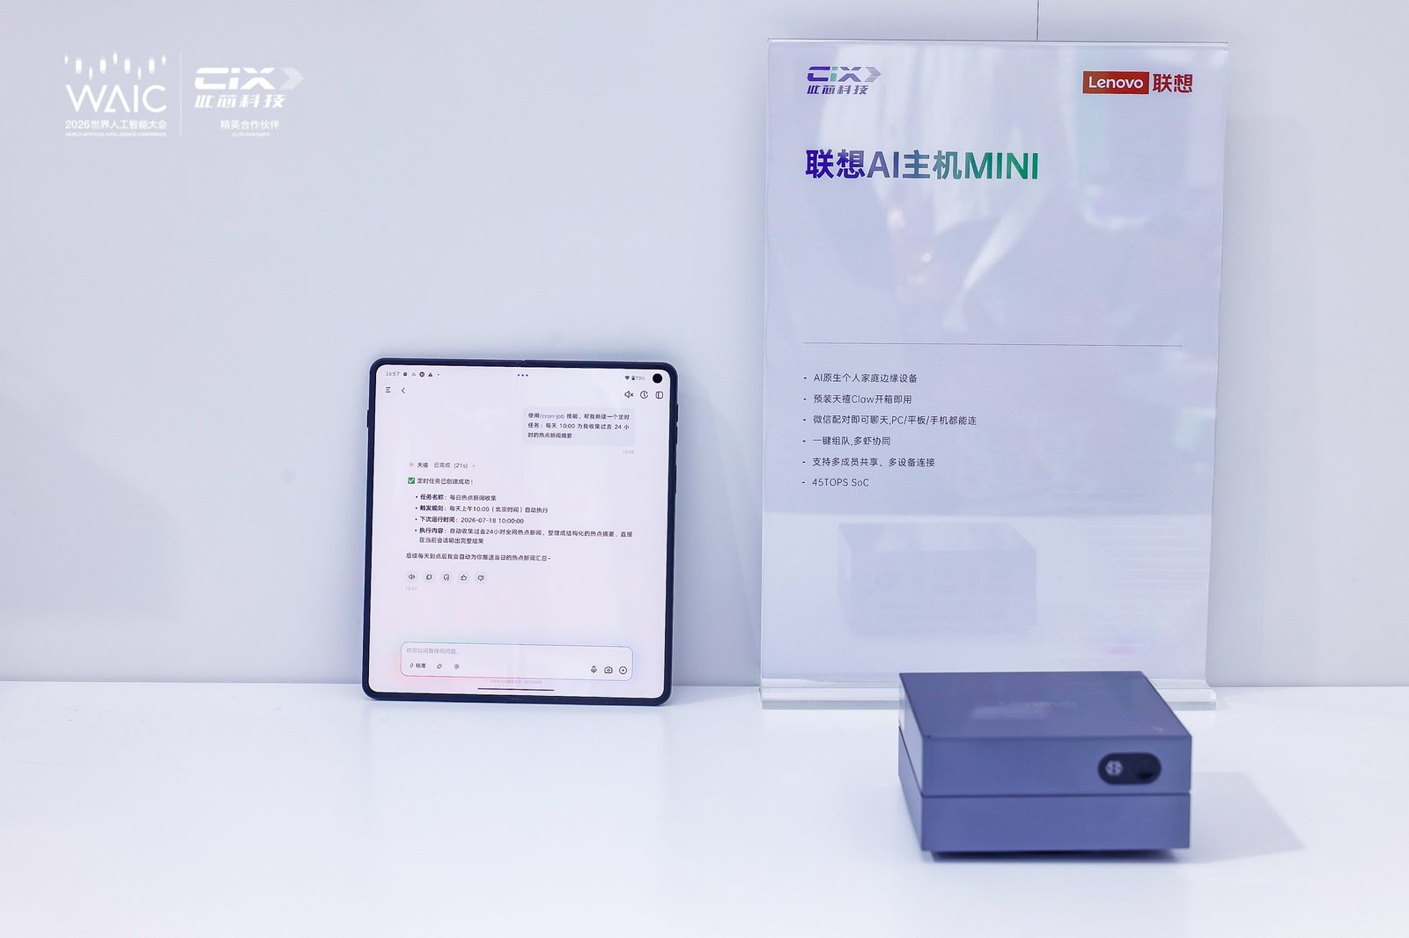
已经能看到的盒子形态
公开新闻配图：单盒主机、桌面超算与个人边缘设备
数字员工单盒 · 铭凡 MS-R1
WAIC · AGX Station 桌面超算
WAIC · 联想 AI 主机 mini
AI Fundamentals · Agentic Box 介绍 · 公开资料整理，规格以厂商口径为准
7 / 12

Slide 8

行业形态：金融数字员工
一盒六角色，贴合银行柜面与后台风控
AI Fundamentals · Agentic Box 介绍 · 公开资料整理，规格以厂商口径为准
8 / 12

Slide 9

行业形态：政务数字员工
公文审校、材料核验、信访分拣、热线分析
AI Fundamentals · Agentic Box 介绍 · 公开资料整理，规格以厂商口径为准
9 / 12

Slide 10
典型工作流
感知 → 检索 → 规划 → 沙箱执行 → 审计，整条链可以不出网线
1 感知
OCR / 多模态理解证件、发票、上传文件
2 检索
本地向量库取出制度与权限内知识
3 规划
把验真、比对、预警、填报拆成工具序列
4 执行
沙箱调内网 API；密钥走 TEE / 代理
5 审计
每步写入不可抵赖日志，事后可调取
AI Fundamentals · Agentic Box 介绍 · 公开资料整理，规格以厂商口径为准
10 / 12

Slide 11
适合 / 不适合
三问：数据能否出域？有没有人值守运维？峰值是几个会话还是千级 QPS？
适合
不该当唯一算力
强合规可断网：银行网点、政务大厅
弱运维边缘：门店、产线、家庭 NAS
长驻守：盯盘、热线质检、档案整理
多模态边端：证件核验、4K 预览
70B+ 稠密模型的高并发在线服务
大规模预训练 / 全量 SFT
要弹性拉起成千上万隔离微虚机
那是 GPU 集群 / Kagent / Firecracker 的活
AI Fundamentals · Agentic Box 介绍 · 公开资料整理，规格以厂商口径为准
11 / 12

Slide 12
官方资料从哪里下
TRM 体积过大且需注册，本仓库只收录介绍、配图和入口，不搬运芯片手册
此芯开发者中心 developer.cixtech.com — SDK / BSP / NeuralONE / Model Hub
芯片手册 TRM 需注册审核 — CPU/GPU/NPU/PCIe 等，合计九千余页
AI 开发指南 NeuralONE + NPU Guide — NPU 驱动、量化、Model Hub
合作板卡镜像 Radxa Orion O6 / Orange Pi 6 Plus / 铭凡 MS-R1
本仓库 01_hardware_architecture/edge/ — 介绍文、配图、本 PPT
AI Fundamentals · Agentic Box 介绍 · 公开资料整理，规格以厂商口径为准
12 / 12

